Slide 1



Ski school management system
C# Developer. Professional

Slide 2


Меня хорошо видно
& слышно?

Slide 3
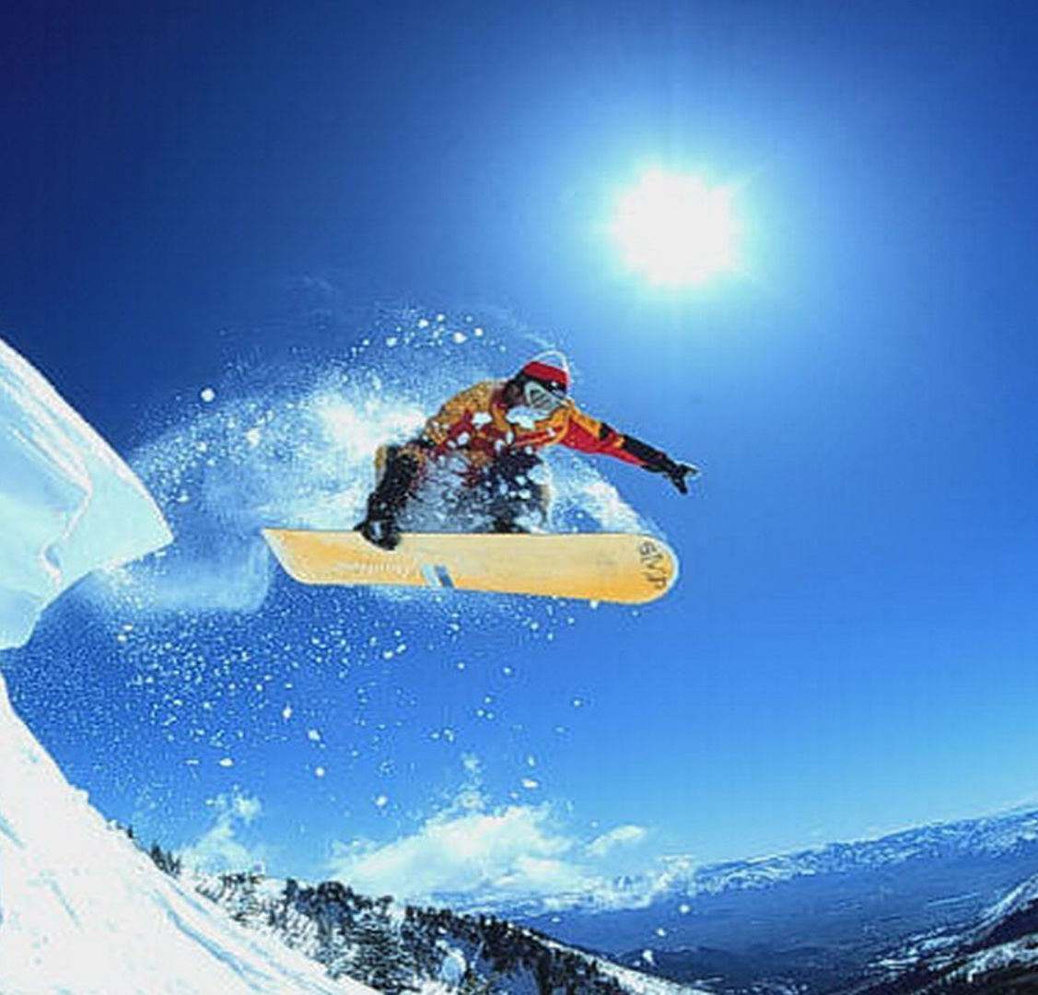
Защита проекта
Тема: ski school management system
Группа: C#-2024-09 Команда: 2
Участники:
- Александр Ефимцев
- Ганиева Гузель
- Татьяна Басаргина
- Тузов Максим
- Виктория Журавлева
Ментор: Олег Голенищев
Репозиторий: https://github.com/otus-csharp-pro-sep2024-team2/SnowPro

Slide 4
План защиты
Цель и задачи проекта
Какие технологии использовались
Что получилось
Выводы
Вопросы и рекомендации

Slide 5
Цель и задачи проекта
Цель проекта: разработать веб-систему для автоматизации записи учеников на занятия в горнолыжную школу, а также управления расписанием, профилями клиентов (учеников) и инструкторов администрацией.
1. | Реализовать систему аутентификации и авторизации
2. | Разработать сервис записи на занятия
3. | Создать CRUD-интерфейсы для управления данными (профили клиентов, инструкторов)
4. | Разработать сервис управления расписанием
5. | Разработать сервис отправки уведомлений
6. | Протестировать и развернуть систему

Slide 6
Какие технологии использовались
1. | ASP.NET Core
2. | Entity Framework Core
3. | PostgreSQL
4. | RabbitMQ
5. | Docker
Notes:
Перечислите технологии/ПО/подходы, которые вы использовали в проекте и почему. Какое у вас сложилось впечатление о них?

Slide 7


Что получилось
Проект реализован на основе микросервисной архитектуры:
Сервис авторизации/аутентификации
Сервис уведомлений
Сервис занятий
Сервис профилей
Сервис расписания
Сервис управления отзывами
Media сервис
Сервис абонементов/подписки
Сервис управления и мониторинга информации о горнолыжных склонах
База данных
Асинхронность
Многопоточность (примитивы синхронизации: Lock)
Шаблоны проектирования:
Dependency Injection
Repository
Unit of work
Event Sourcing
Observer
Command
Mapper
Взаимодействие микросервисов через RabbitMQ
Веб-приложение на React

Slide 8
Сервис авторизации/аутентификации
1. | Регистрация пользователя (Admin / Client / Instructor)
2. | Аутентификации пользователя
3. | Logout пользователя

Slide 9
Сервис профилей
1. | Управление профилем инструктора
2. | Управление профилем клиента
3. | Управление достижениями пользователя
4. | Управление уровнями подготовки
5. | Управление должностями
6. | Управление профилем пользователя
7. | Управление типами спортивного оборудования

Slide 10
Сервис занятий
1. | Управление занятием (CRUD)
2. | Назначение / снятие инструктора
3. | Назначение / снятие студента
4. | Изменение статуса занятия
5. | Перенос занятия

Slide 11
Сервис уведомлений
1. | Получает сообщение от сервисов по AMQP (через RabbitMQ): о регистрации нового пользователя об изменении данных существующего об изменении в занятиях
2. | Формирует уведомление и отправляет в соответствующий сервис доставки по AMQP (через RabbitMQ) EmailSender TelegramSender SmsSender
3. | Cервис доставки передаёт сообщение пользователю

Slide 12
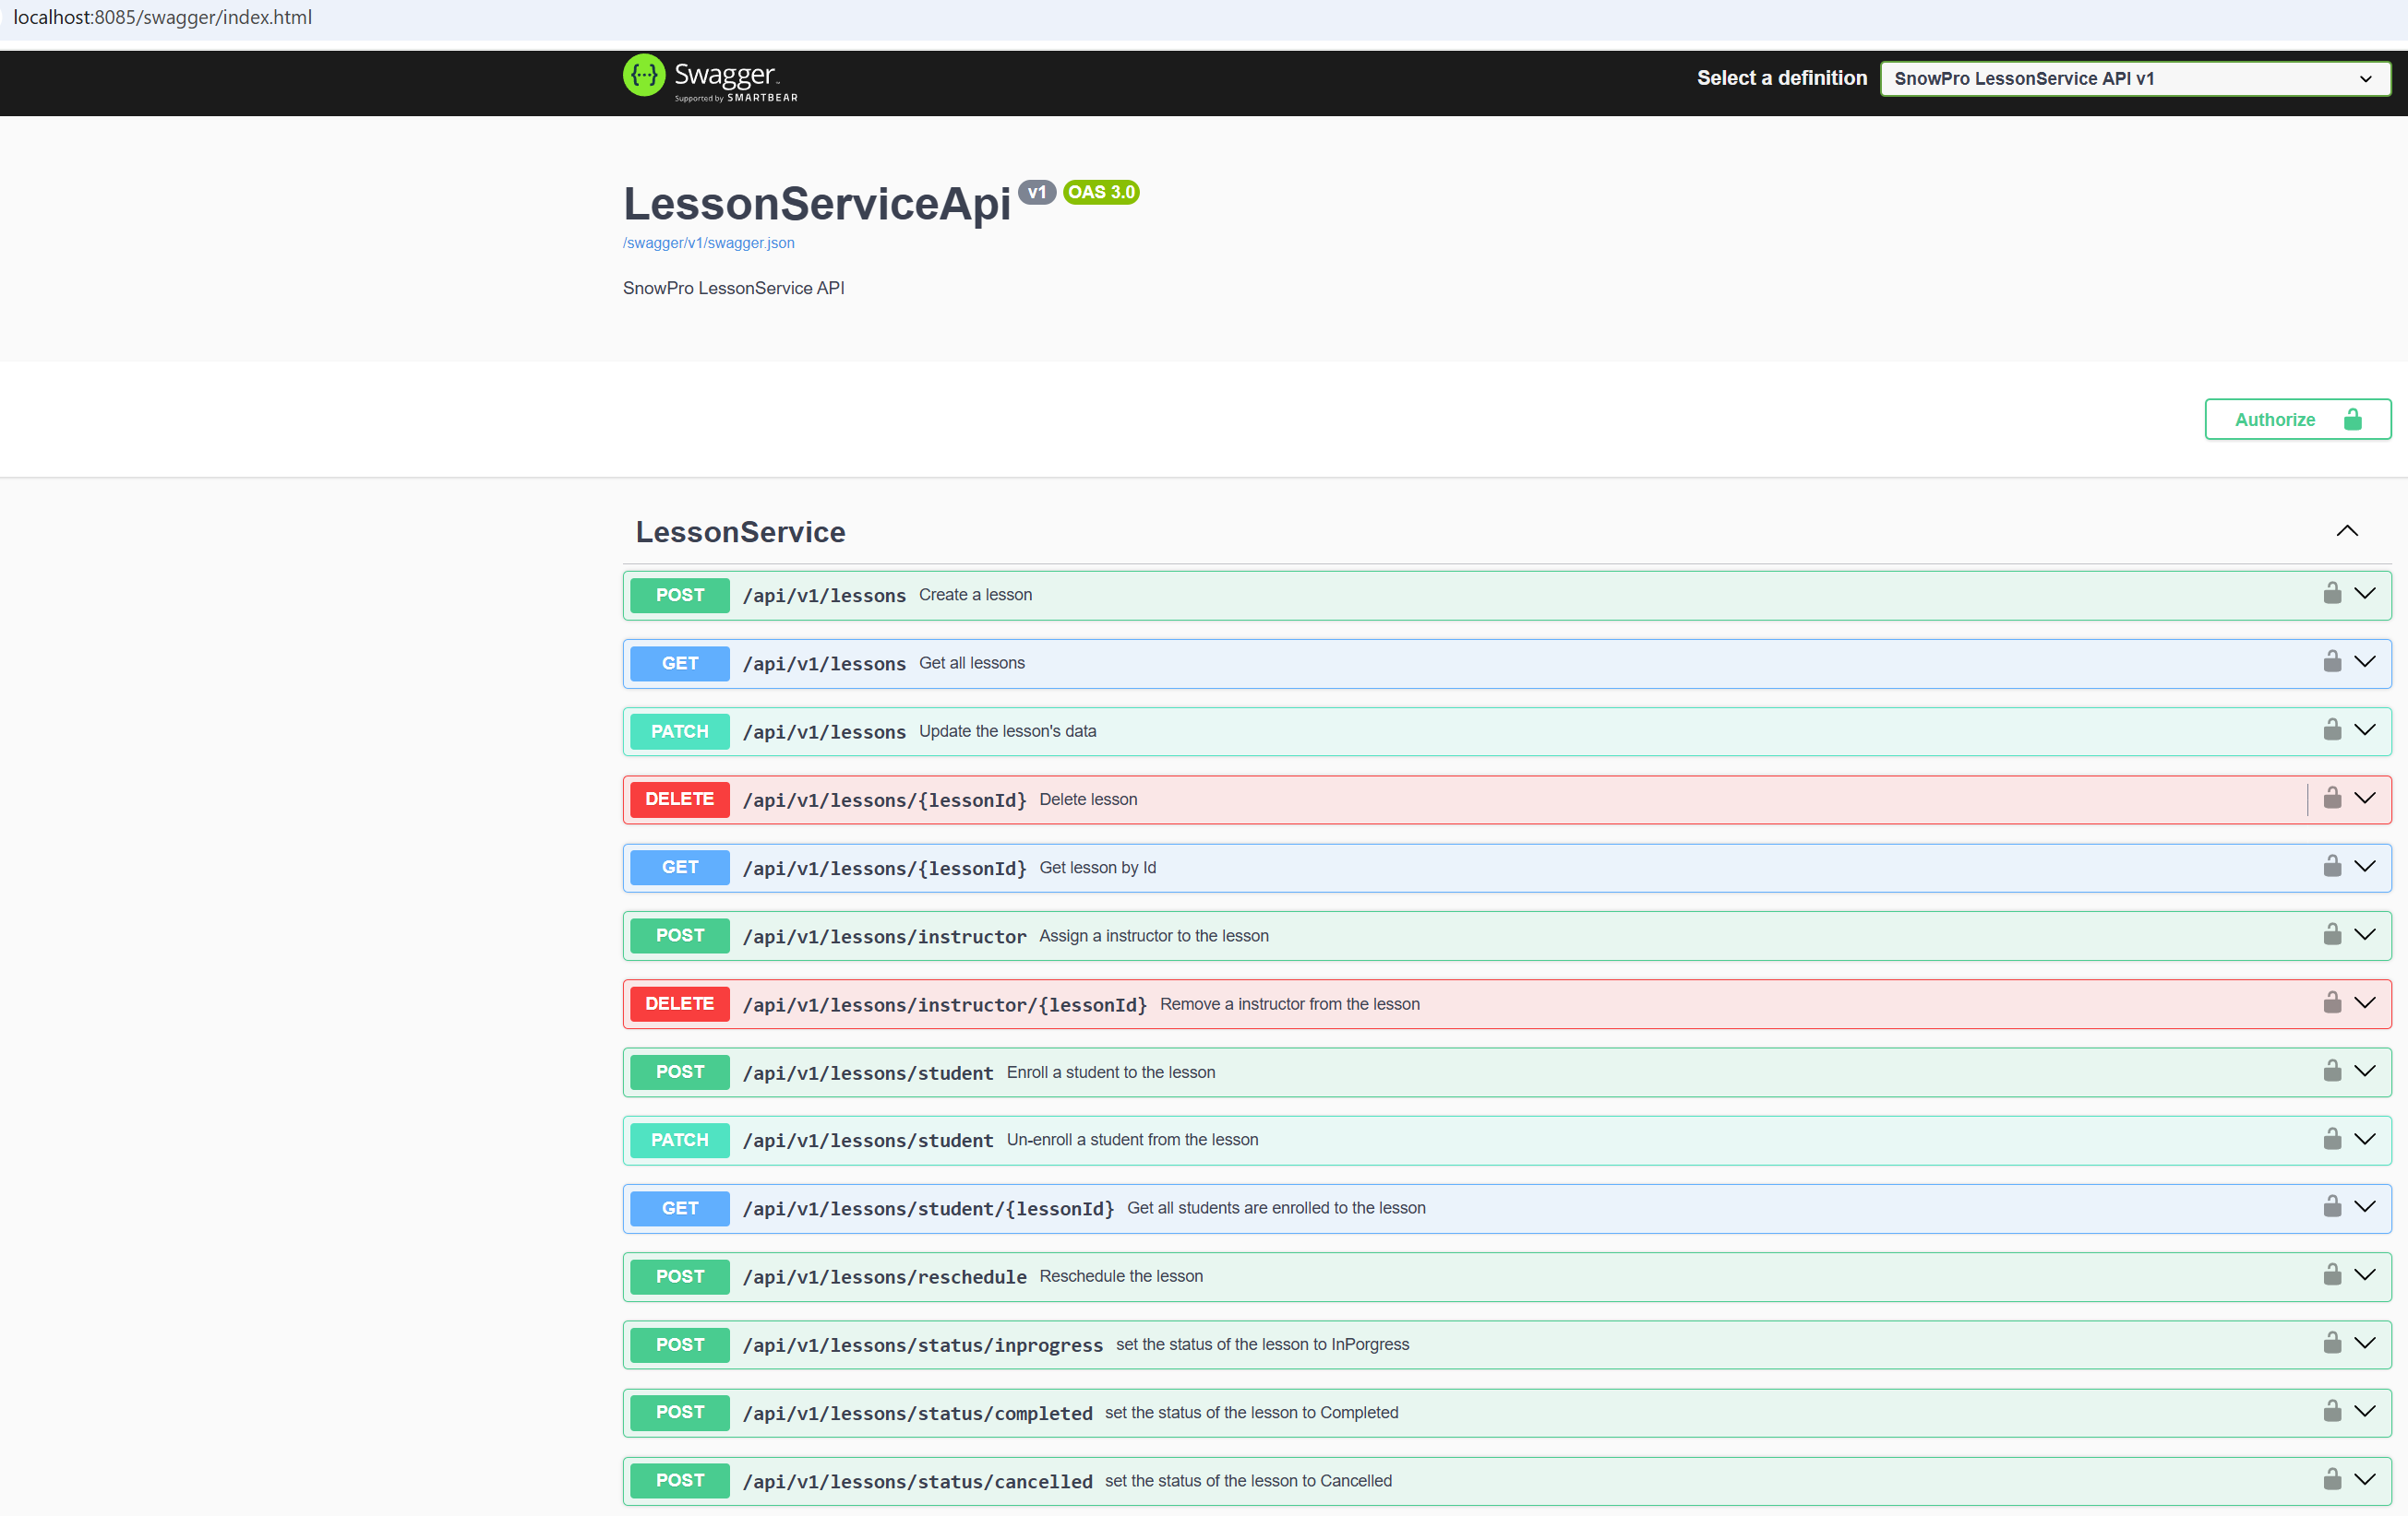
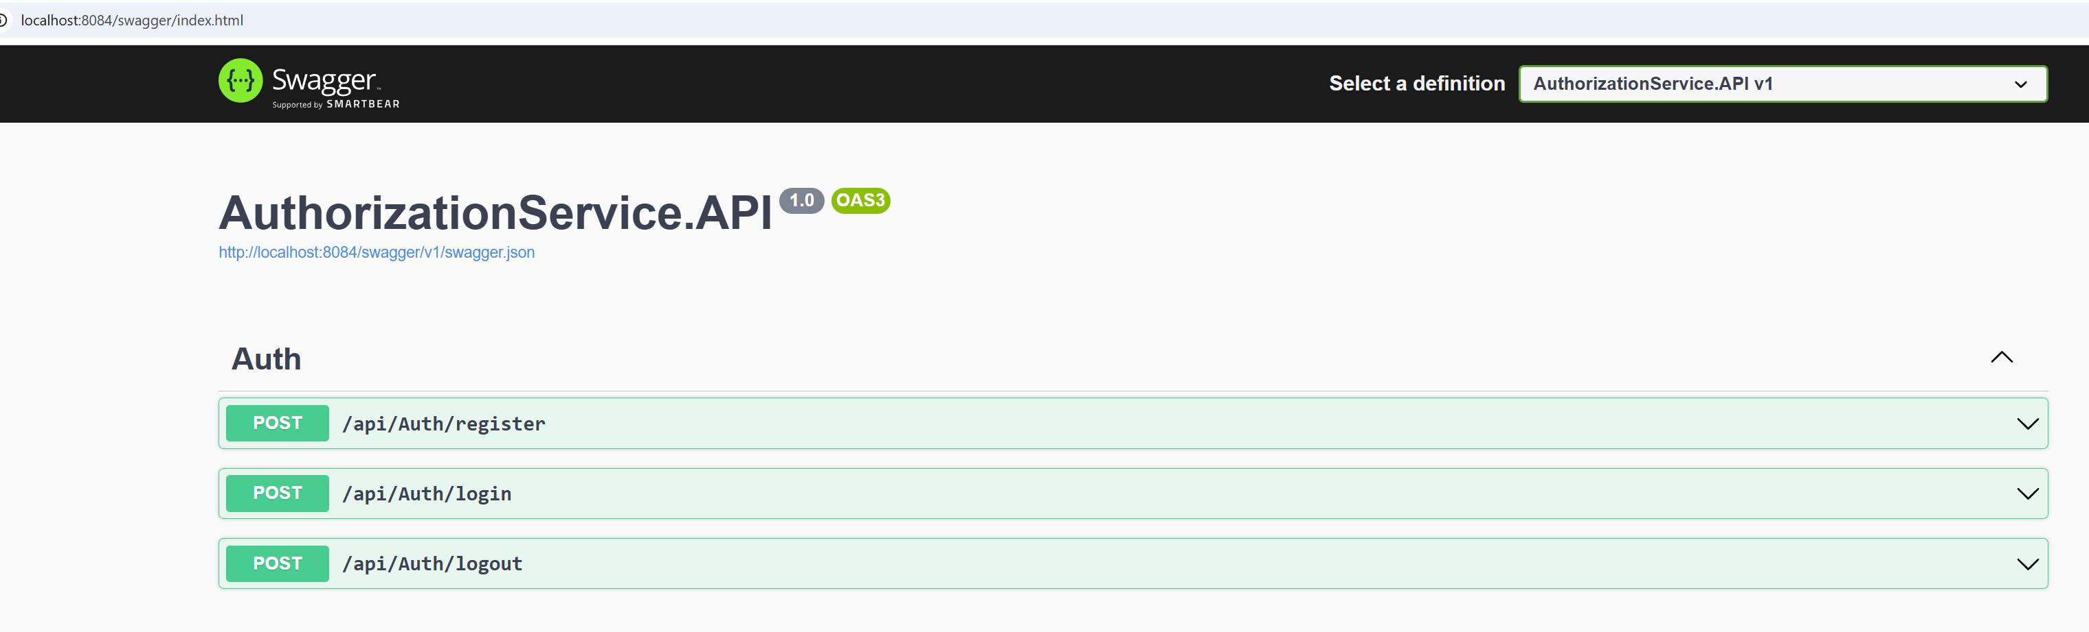
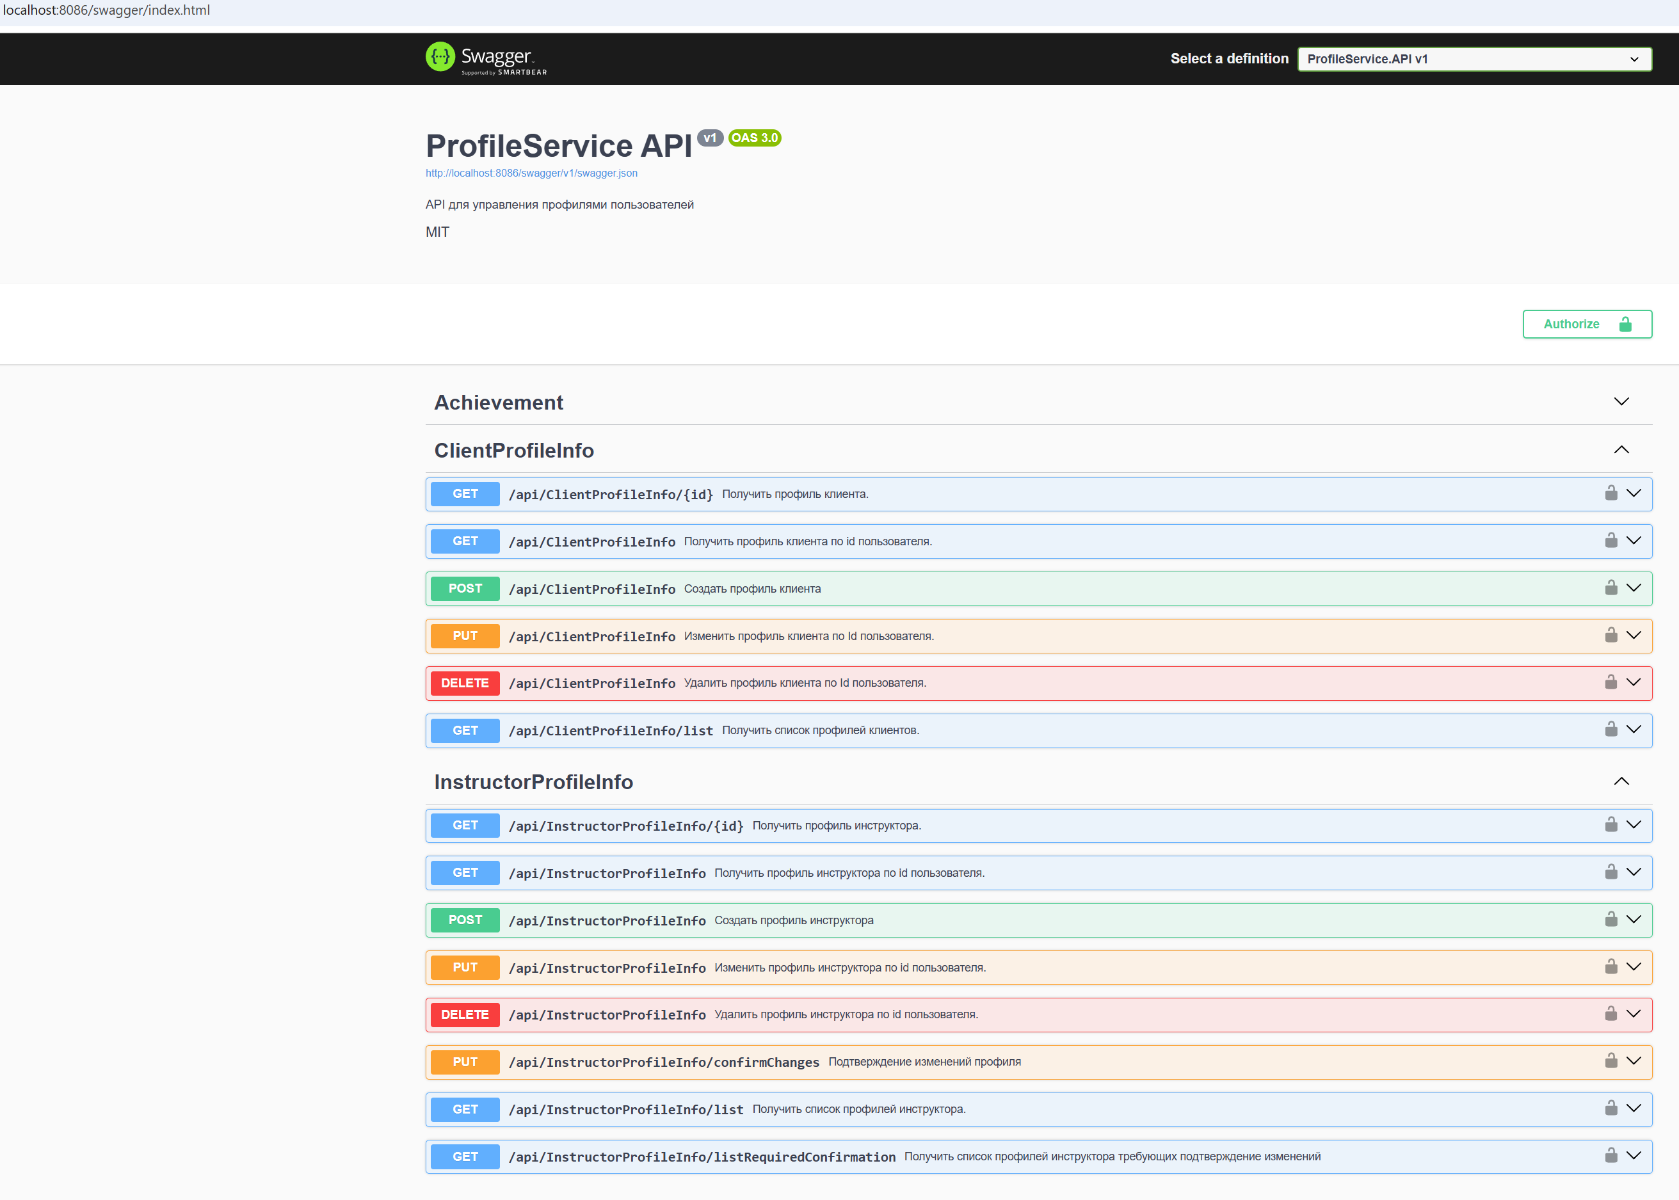
Что получилось

Slide 13
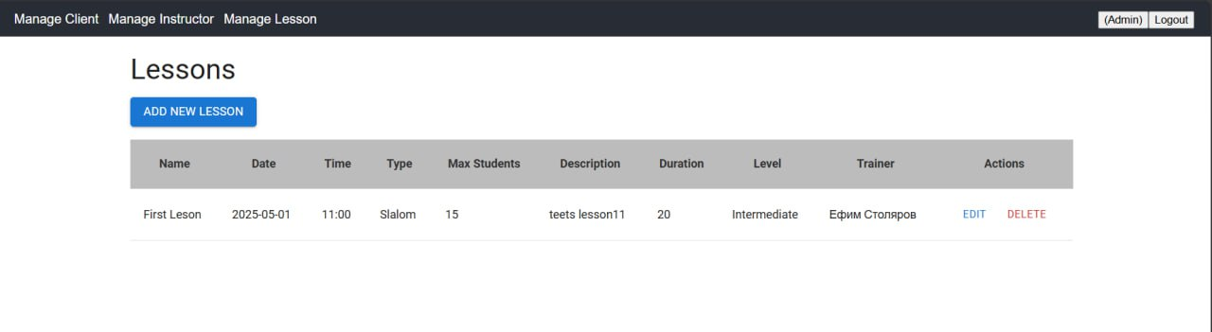
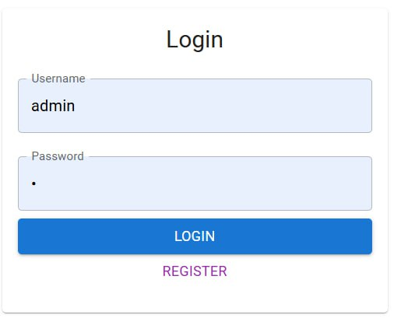
Что получилось

Slide 14
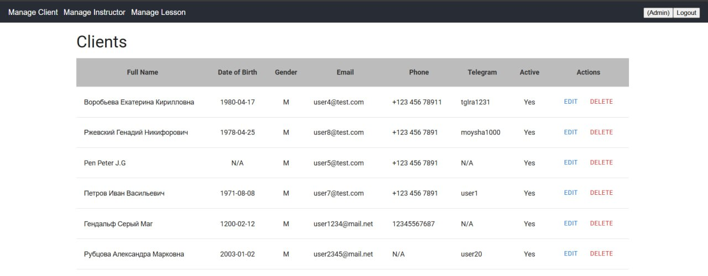
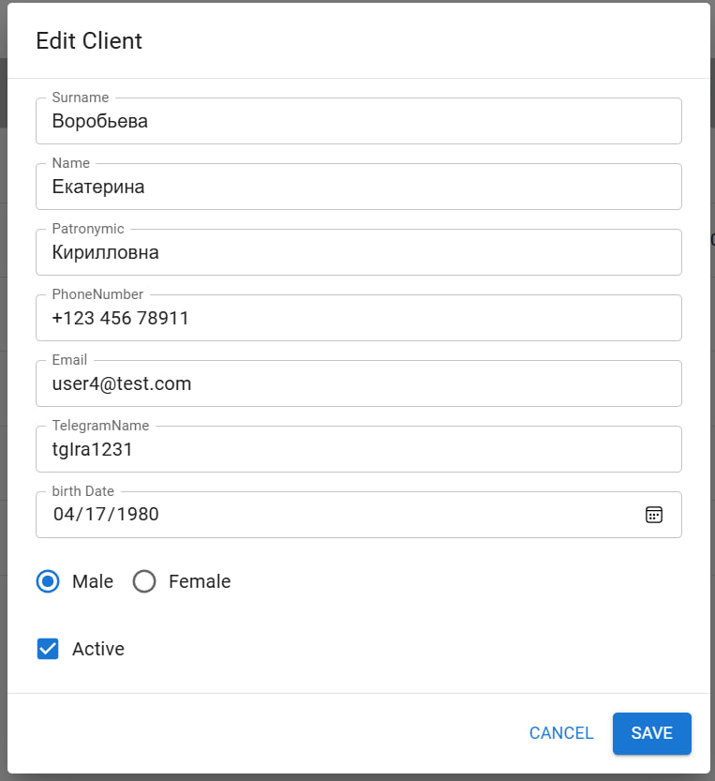
Что получилось

Slide 15
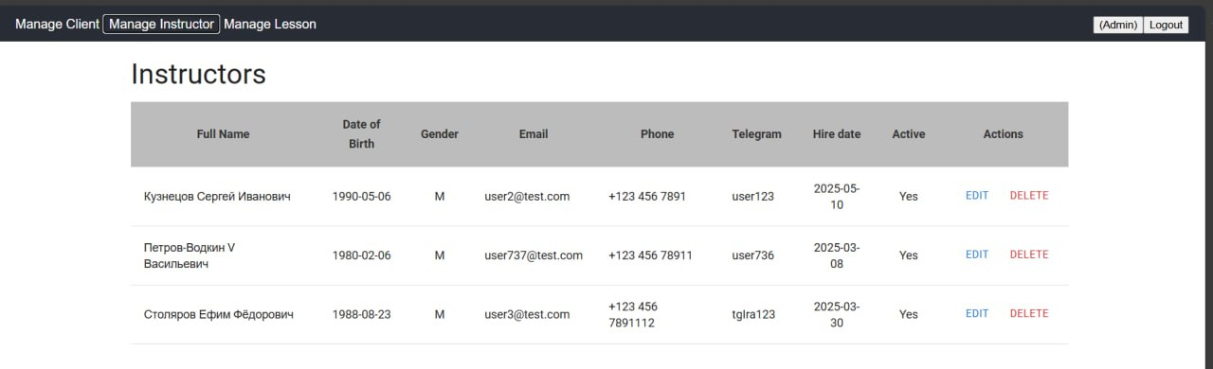
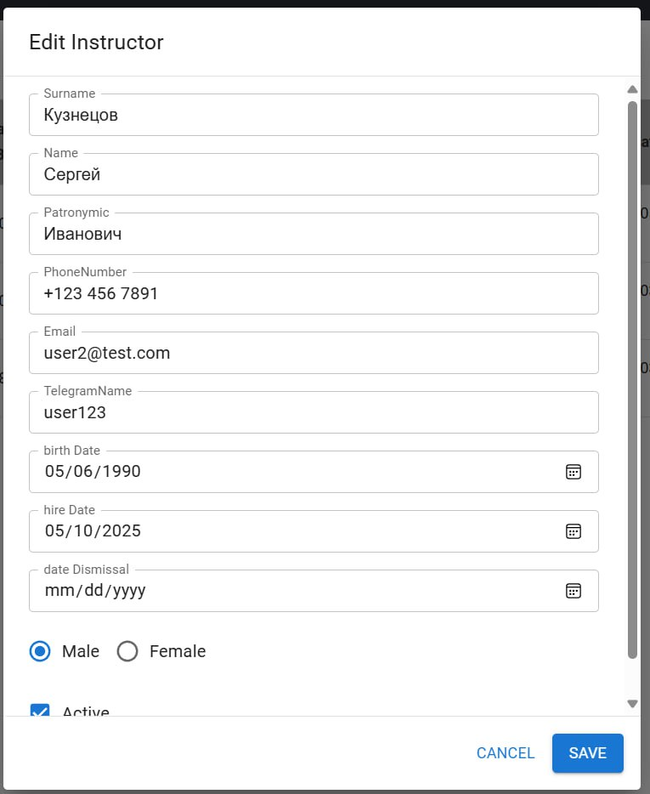
Что получилось

Slide 16
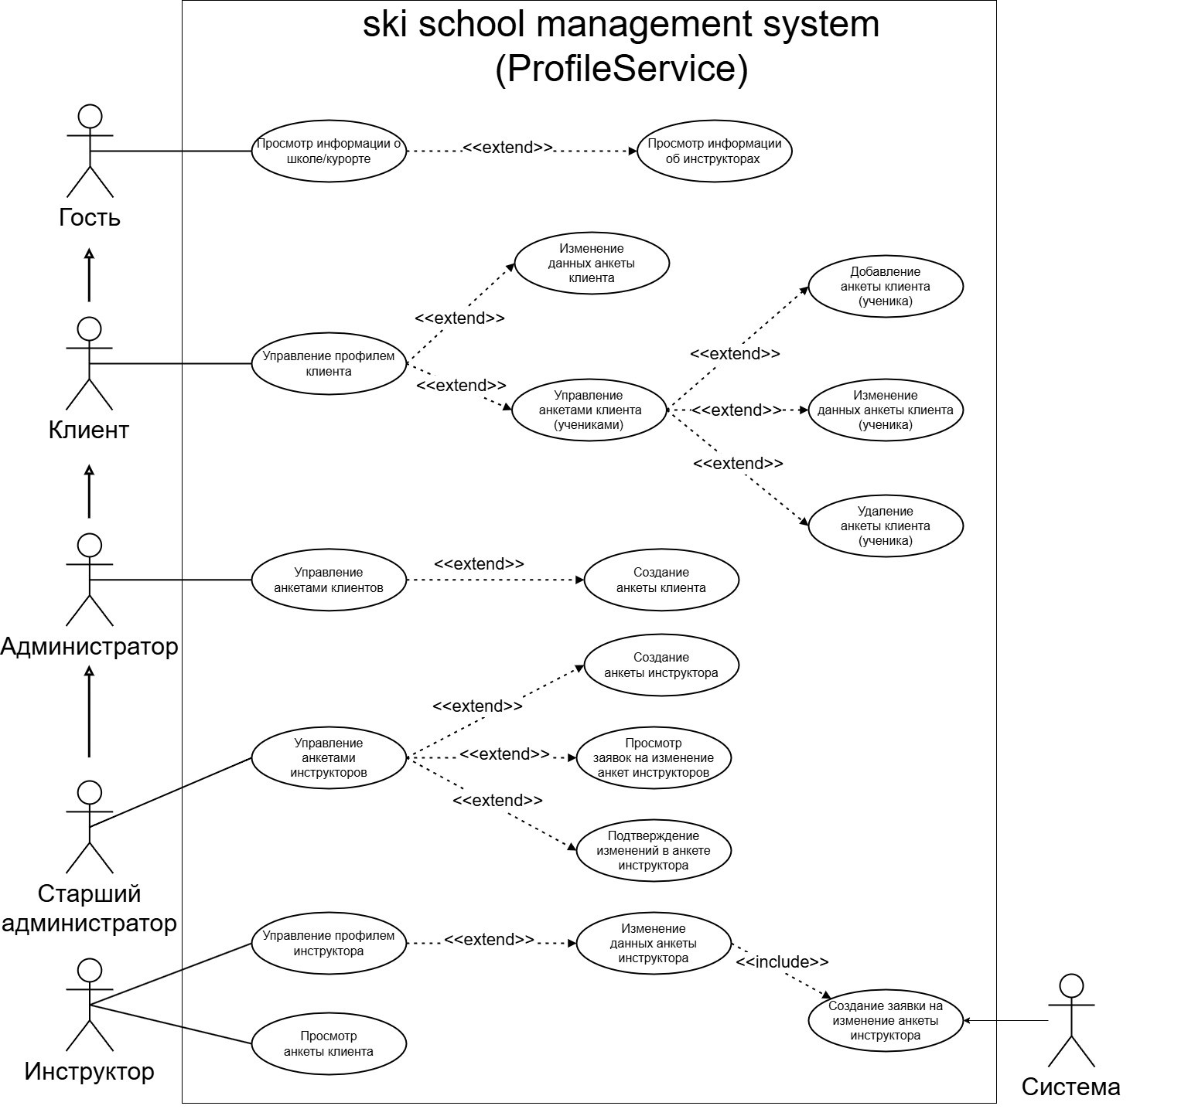
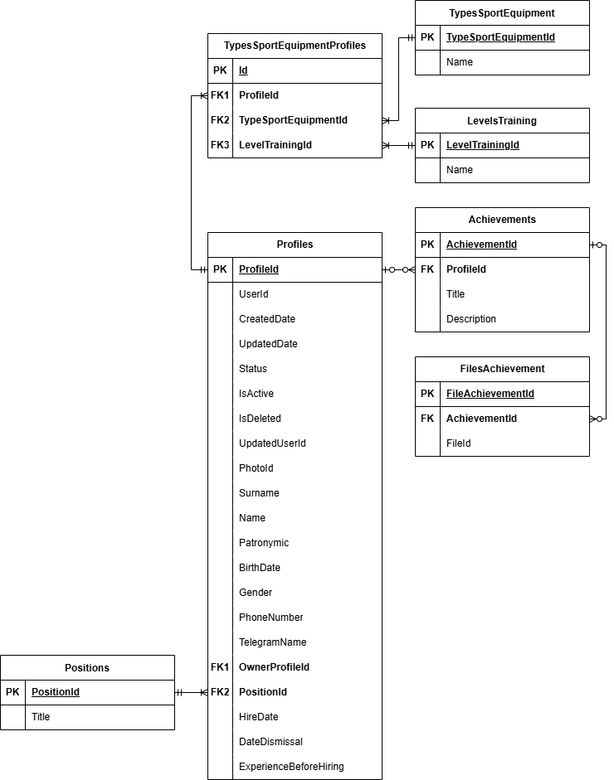
Диаграммы сервиса профилей

Slide 17
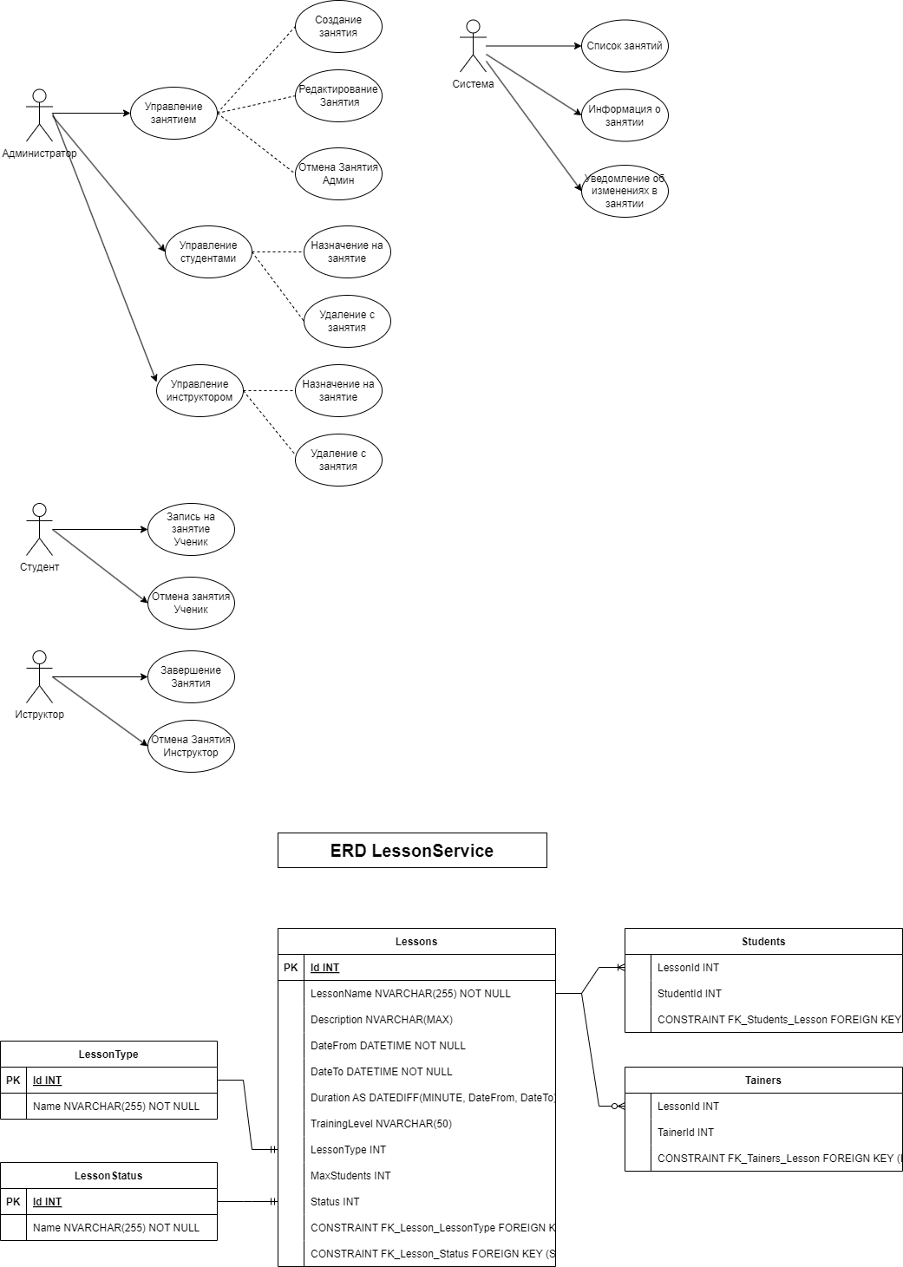
Диаграммы сервиса занятий

Slide 18
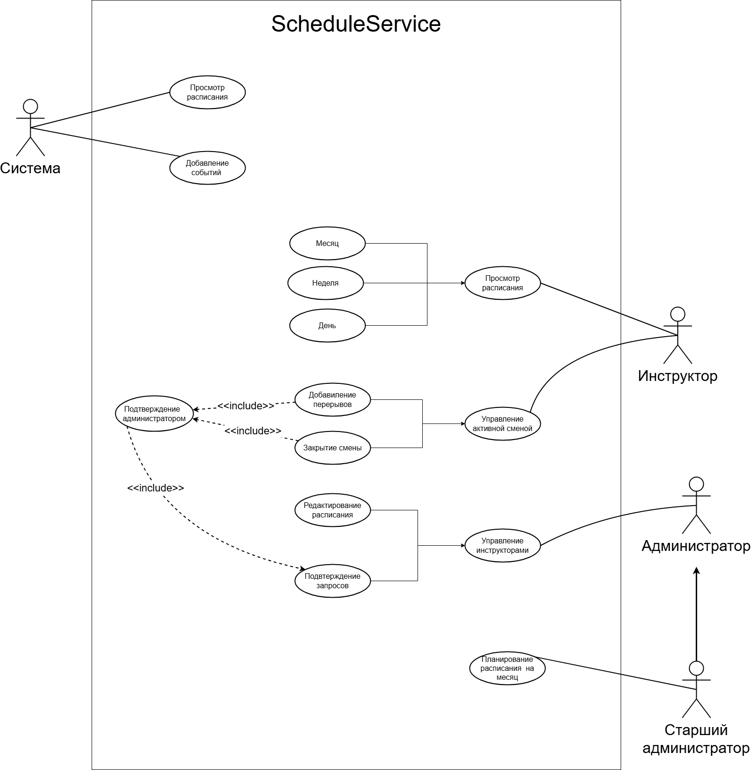
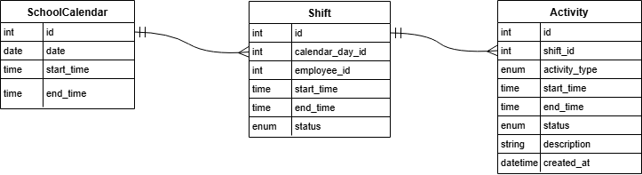
Диаграммы сервиса расписания

Slide 19
Демонстрация

Slide 20



Выводы
 | Реализовали MVP
 | Прокачали навыки работы в команде
 | Возможные доработки: расширение функционала, доработка frontend-а, покрыть приложение Unit тестами
Notes:
Оцените работу над проектом и ответьте на вопросы:
У вас получилось достичь цели и выполнить все задачи?
Что далось легко, а с чем возникли трудности?
Сколько времени занял проект?
Насколько полезным оказался для вас проект от 1 до 10?
1 = я не научился ничему новому
10 = очень полезно, я получил новый опыт
Остались ли у вас вопросы по проекту?
Как вы планируете развиваться дальше?

Slide 21
Вопросы и рекомендации
+
–
если есть вопросы
если вопросов нет
Notes:
Ответьте на вопросы одногруппников и преподавателей и получите обратную связь на свою работу

Slide 22

Спасибо за внимание!

